Slide 1
第7章 决策树
决策树是最经典的机器学习模型之一。它的预测结果容易理解，易于向业务部门解释，预测速度快，可以处理类别型数据和连续型数据。在机器学习的数据挖掘类求职面试中，决策树是面试官最喜欢的面试题之一。通过本章读者可以掌握以下内容：
信息熵及信息增益的概念，以及决策树的分裂的原则；
决策树的创建及剪枝算法；
scikit-learn中决策树算法的相关参数；
使用决策树预测泰坦尼克号幸存者实例；
scikit-learn中模型参数选择的工具及使用方法；
聚合算法及随机森林算法的原理。

Slide 2
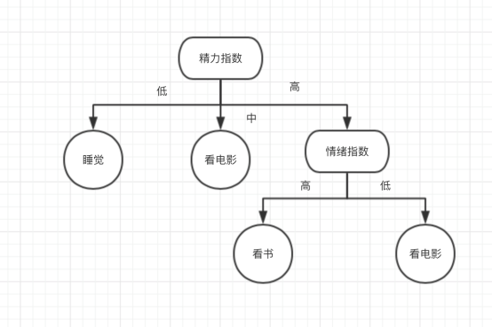
7.1 算法原理
决策树是一个类似于流程图的树结构，分支节点表示对一个特征进行测试，根据测试结果进行分类，树叶节点代表一个类别。如图7-1所示，我们用决策树来决定下班后的安排。
我们分别对精力指数和情绪指数两个特征进行测试，并根据测试结果决定行为的类别。每选择一个特征进行测试，数据集就被划分成多个子数据集。接着继续在子数据集上选择特征，并进行数据集划分，直到创建出一个完整的决策树。创建好决策树模型后，只要根据下班后的精力和情绪情况，从根节点一路往下即可预测出下班后的行为。
问题来了，在创建决策树的过程中，要先对哪个特征进行分裂？比如针对图7-1中的例子，先判断精力指数进行分裂还是先判断情绪指数进行分裂？要回答这个问题，我们需要从信息的量化谈起。
图7-1 决策树

Slide 3
7.1.1 信息增益
我们天天在谈论信息，那么信息要怎么样来量化呢？1948年，香农在他著名的《通信的数学原理》中提出了信息熵（Entropy）的概念，从而解决了信息的量化问题。香农认为，一条信息的信息量和它的不确定性有直接关系。一个问题不确定性越大，要搞清楚这个问题，需要了解的信息就越多，其信息熵就越大。信息熵的计算公式为：
其中，P(x)表示事件x出现的概率。例如，一个盒子里分别有5个白球和5个红球，随机取出一个球。问：这个球是红色的还是白色的？这个问题的信息量多大呢？由于红球和白球出现的概率都是1/2，代入信息熵公式，可以得到其信息熵为：

Slide 4
即，这个问题的信息量是1 bit。对，你没有看错，信息量的单位就是比特。我们要确定这个球是红色的还是白色的，只需要1比特的信息就够了。再举一个极端的例子，一个盒子里有10个白球，随机取出一个球，这个球是什么颜色的？这个问题的信息量是多少呢？答案是0，因为这是一个确定的事件，其概率P(x)=1，我们代入香农的信息熵公式，即可得到其信息熵为0。即，我们不需要再获取任何新的信息，即可知道这个球一定是白色的。
回到决策树的构建问题上，当我们要构建一个决策树时，应该优先选择哪个特征来划分数据集呢？答案是：遍历所有的特征，分别计算，使用这个特征划分数据集前后信息熵的变化值，然后选择信息熵变化幅度最大的那个特征，来优先作为数据集划分依据。即选择信息增益最大的特征作为分裂节点。

Slide 5
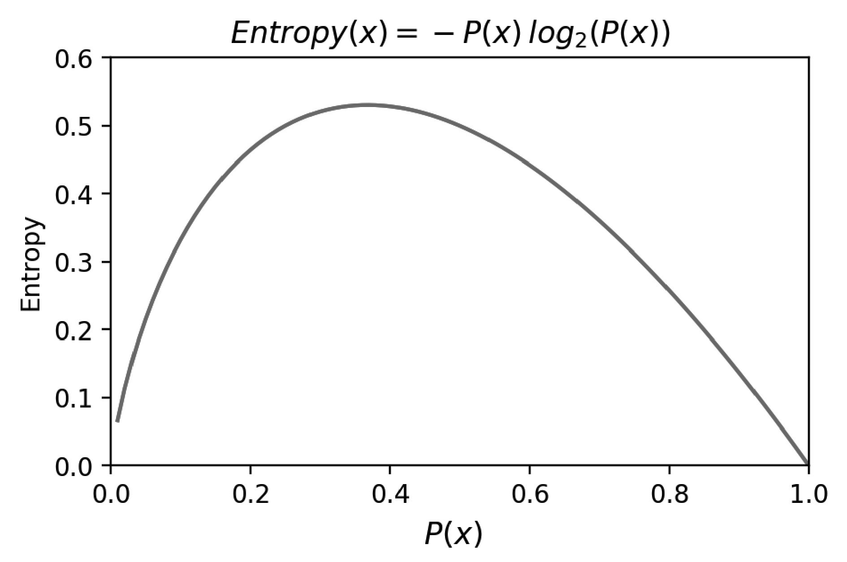
下面来讨论信息增益的物理意义。
我们以概率P(x)为横坐标，以信息熵Entropy为纵坐标，把信息熵和概率的函数关系Entropy=-P(x)log₂P(x)在二维坐标轴上画出来，如图7-3所示。
从这个函数关系可以看出来，当概率P(x)越接近0或越接近1时，信息熵的值越小，其不确定性越小，即数据越“纯”。典型地，当概率值为1时，此时数据是最“纯净”的，因为只有一种类别的数据，已经消除了不确定性，其信息熵为0。我们在特征选择时，选择信息增益最大的特征，在物理上，即让数据尽量往更纯净的方向上变换。因此，我们得出，信息增益是用来衡量数据变得更有序、更纯净的程度的指标。
图7-3 信息熵与概率

Slide 6
熵是热力学中表征物质状态的参量之一，其物理意义是体系混乱程度的度量，被香农借用过来，作为信息量的度量。著名的熵增原理是这样描述的：
熵增原理就是孤立热力学系统的熵不减少，总是增大或者不变。一个孤立系统不可能朝低熵的状态发展，即不会变得有序。
用白话讲就是，如果没有外力的作用，这个世界将是越来越无序的。人活着，在于尽量让熵变低，即让世界变得更有序，降低不确定性。当我们在消费资源时，是一个增熵的过程。我们把有序的食物变成了无序的垃圾。例如，笔者在写书或读者在看书的过程，可以理解为减熵过程。我们通过写作和阅读，减少了不确定的信息，从而实现了减熵的过程。人生价值的实现，在于消费资源（增熵过程）来获取能量，经过自己的劳动付出（减熵过程），让世界变得更加纯净有序，信息增益（减熵量 - 增熵量）即是衡量人生价值的尺度。希望笔者在暮年之时，回首往事，能自信地说，我给这个世界带来的信息增益是正数，且已经尽力做到最大了。

Slide 7
7.1.2 决策树的创建
决策树的构建过程，就是从训练数据集中归纳出一组分类规则，使它与训练数据矛盾较小的同时具有较强的泛化能力。有了信息增益来量化地选择数据集的划分特征，使决策树的创建过程变得容易了。决策树的创建基本上分以下几步。
（1）计算数据集划分前的信息熵。
（2）遍历所有未作为划分条件的特征，分别计算根据每个特征划分数据集后的信息熵。
（3）选择信息增益最大的特征，并使用这个特征作为数据划分节点来划分数据。
（4）递归地处理被划分后的所有子数据集，从未被选择的特征里继续选择最优数据划分特征来划分子数据集。
问题来了，递归过程什么时候结束呢？一般来讲，有两个终止条件，一是所有的特征都用完了，即没有新的特征可以用来进一步划分数据集。二是划分后的信息增益足够小了，这个时候就可以停止递归划分了。针对这个停止条件，需要事先选择信息增益的门限值来作为结束递归的条件。
使用信息增益作为特征选择指标的决策树构建算法，称为ID3算法。
1．离散化2．正则项3．基尼不纯度

Slide 8
7.1.3 剪枝算法
使用决策树模型拟合数据时，容易造成过拟合。解决过拟合的方法是对决策树进行剪枝处理。决策树的剪枝有两种思路：前剪枝（Pre-Pruning）和后剪枝（Post-Pruning）。
1．前剪枝
前剪枝是在构造决策树的同时进行剪枝。在决策树的构建过程中，如果无法进一步降低信息熵的情况下，就会停止创建分支。为了避免过拟合，可以设定一个阈值，信息熵减小的数量小于这个阈值，即使还可以继续降低熵，也停止继续创建分支。这种方法称为前剪枝。还有一些简单的前剪枝方法，如限制叶子节点的样本个数，当样本个数小于一定的阈值时，即不再继续创建分支。
2．后剪枝
后剪枝是指决策树构造完成后进行剪枝。剪枝的过程是对拥有同样父节点的一组节点进行检查，判断如果将其合并，信息熵的增加量是否小于某一阈值。如果小于阈值，则这一组节点可以合并一个节点。后剪枝是目前较普遍的做法。后剪枝的过程是删除一些子树，然后用子树的根节点代替，来作为新的叶子节点。这个新叶子节点所标识的类别通过大多数原则来确定，即把这个叶子节点里样本最多的类别，作为这个叶子节点的类别。
后剪枝算法有很多种，其中常用的一种称为降低错误率剪枝法（Reduced-Error Pruning）。其思路是，自底向上，从已经构建好的完全决策树中找出一个子树，然后用子树的根节点代替这棵子树，作为新的叶子节点。叶子节点所标识的类别通过大多数原则来确定。这样就构建出一个新的简化版的决策树。然后使用交叉验证数据集来测试简化版本的决策树，看看其错误率是不是降低了。如果错误率降低了，则可以使用这个简化版的决策树代替完全决策树，否则还是采用原来的决策树。通过遍历所有的子树，直到针对交叉验证数据集，无法进一步降低错误率为止。
对其他剪枝算法感兴趣的读者，可以搜索 decision tree pruning 来获取更多信息。

Slide 9
7.2 算法参数
scikit-learn使用sklearn.tree.DecisionTreeClassifier类来实现决策树分类算法。其中几个典型的参数解释如下。
criterion：特征选择算法。一种是基于信息熵，另外一种是基于基尼不纯度。有研究表明，这两种算法的差异性不大，对模型的准确性没有太大的影响。相对而言，信息熵运算效率会低一些，因为它有对数运算。更详细的信息，可通过搜索decision tree gini vs. entropy获取。
splitter：创建决策树分支的选项，一种是选择最优的分支创建原则，另外一种是从排名靠前的特征中，随机选择一个特征来创建分支，这个方法和正则项的效果类似，可以避免过拟合问题。
max_depth：指定决策树的最大深度。通过指定该参数，用来解决模型过拟合问题。
min_samples_split：这个参数指定能创建分支的数据集的大小，默认是2。如果一个节点的数据样本个数小于这个数值，则不再创建分支。这也是一种前剪枝的方法。
min_samples_leaf：创建分支后的节点样本数量必须大于等于这个数值，否则不再创建分支。这也是一种前剪枝的方法。
max_leaf_nodes：除了限制最小的样本节点个数，该参数可以限制最大的样本节点个数。
min_impurity_split：可以使用该参数来指定信息增益的阈值。决策树在创建分支时，信息增益必须大于这个阈值，否则不创建分支。
从这些参数可以看到，scikit-learn有一系列的参数用来控制决策树生成的过程，从而解决过拟合问题。其他参数请参阅scikit-learn官方文档。

Slide 10
7.3 实例：预测泰坦尼克号幸存者
众所周知，泰坦尼克号是历史上最严重的一起海难事故的主角。我们通过决策树模型，来预测哪些人可能成为幸存者。数据集来自https://www.kaggle.com/c/titanic。笔者已经下载下来，并放在随书代码datasets/titanic目录下。
数据集中总共有两个文件，都是csv格式的数据。其中，train.csv是训练数据集，包含已标注的训练样本数据。test.csv是我们的模型要进行幸存者预测的数据。我们的任务就是根据 train.csv里的数据训练模型来，然后使用这个模型来预测test.csv里的数据，最后把预测结果提交到kaggle.com上。

Slide 11
7.3.1 数据分析
train.csv是一个892行、12列的数据表格。意味着我们有891个训练样本（扣除表头），每个样本有12个特征，我们需要先分析这些特征，以便决定哪个特征可以用来进行模型训练。
PassengerId：乘客的ID号，这是个顺序编号，用来唯一地标识一名乘客。这个特征和幸存与否无关，我们不使用这个特征。
Survived：1表示幸存，0表示遇难。这个是我们的标注数据。
Pclass：仓位等级，是很重要的特征。看过电影的读者都知道，高仓位等级的乘客能更快地到达甲板，从而更容易获救。
Name：乘客名字，这个特征和幸存与否无关，我们会丢弃这个特征。
Sex：乘客性别，看过电影的读者都知道，由于救生艇数量不够，船长让妇女和儿童先上救生艇。所以这也是个很重要的特征。
Age：乘客性别，儿童会优先上救生艇，身强力壮者幸存概率也会高一些。

Slide 12
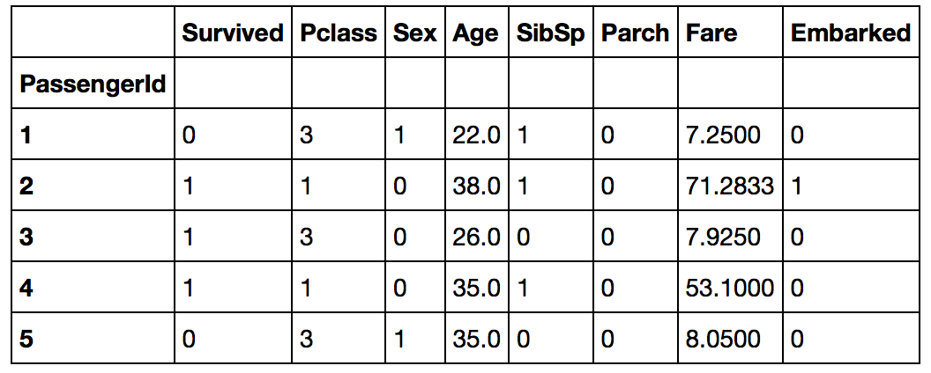
SibSp：兄弟姐妹同在船上的数量。
Parch：同船的父辈人员数量。
Ticket：乘客票号。我们不使用这个特征。
Fare：乘客的体热指标。
Cabin：乘客所在的船舱号。实际上这个特征和幸存与否有一定的关系，比如最早被水淹没的船舱位置，其乘客的幸存概率要低一些。但由于这个特征有大量的丢失数据，而且没有更多的数据来对船舱进行归类，因此我们丢弃这个特征的数据。
Embarked：乘客登船的港口。我们需要把港口数据转换为数值型数据。
我们需要加载csv数据，并做一些预处理，包括：
提取Survived列的数据作为模型的标注数据。
丢弃不需要的特征数据。
对数据进行转换，以便模型处理。比如性别数据，我们需要转换为0和1。
处理缺失数据。比如年龄这个特征，有很多缺失的数据。
pandas是完成这些任务的理想软件包。我们先把数据从文件里读取出来：
图7-5 数据样本

Slide 13
7.3.2 模型训练
首先，需要把Survived列提取出来作为标签，然后在原数据集中将其丢弃。同时把数据集分成训练数据集和交叉验证数据集。

Slide 14
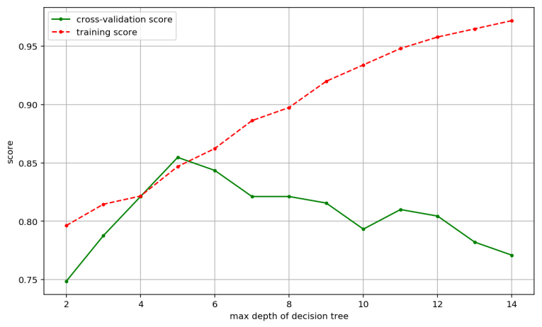
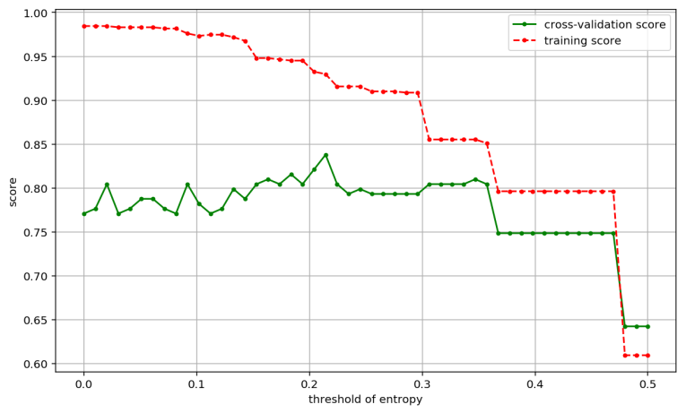
7.3.3 优化模型参数
问题来了，难道我们要手动一个个地去试参数，然后找出最优的参数吗？程序员都是信奉DRY（Do not Repeat Yourself）原则的群体，一个最直观的解决办法是选择一系列参数的值，然后分别计算用指定参数训练出来的模型的评分数据。还可以把两者的关系画出来，直观地看到参数值与模型准确度的关系。
以模型深度max_depth为例，我们先创建一个函数，它使用不同的模型深度训练模型，并计算评分数据。
图7-6 模型深度与模型评分
图7-7 阈值与模型评分关系图

Slide 15
7.3.4 模型参数选择工具包
细心的读者会发现我们介绍的模型参数优化方法有两个问题。其一，数据不稳定。读者朋友们可以试着运行一下示例代码，每次重新把数据集划分成训练数据集和交叉验证数据集后，选择出来的模型参数就不是最优的了。例如，原来选择出来的决策树深度为 7 是最优的，第二次计算出来的决策树的最优深度可能变成了6。其二，不能一次选择多个参数。例如，我们想要考察max_depth和min_samples_leaf两个结合起来的最优参数就没办法实现。
问题一的原因是，每次把数据集划分为训练样本和交叉验证样本时，是随机划分的，这样导致每次的训练数据集是有差异的，训练出来的模型也有差异。解决这个问题的方法是多次计算，求平均值。具体来讲，就是针对模型的某个特定参数值，多次划分数据集，多次训练模型，计算出这个参数值时的最低评分、最高评分及平均评分。在第3章介绍学习曲线时，我们使用过这个方法。问题二的解决方法比较简单，把代码再优化一下，能处理多个参数组合即可。

Slide 16
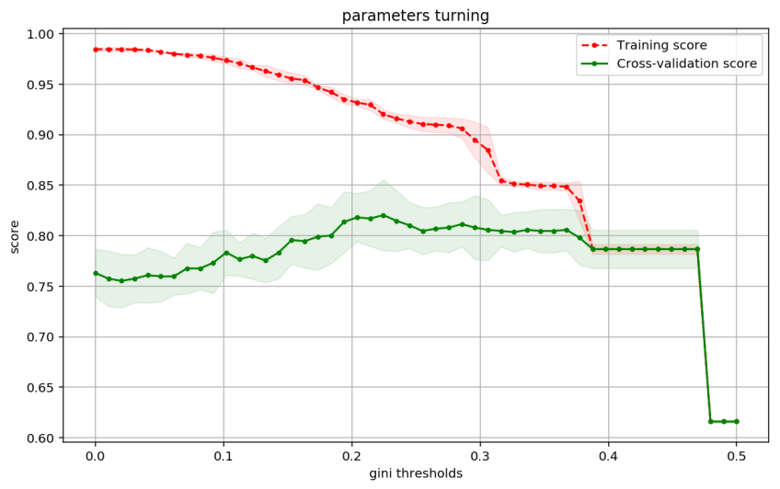
所幸，我们不需要实现这些代码。scikit-learn在sklearn.model_selection包里提供了大量的模型选择和评估的工具供我们使用。针对以上问题，可以使用GridSearchCV类来解决。下面先看一下怎样用GridSearchCV类选择一个参数的最优值：
图7-8 阈值与模型评分

Slide 17
7.4 拓展阅读

Slide 18
7.4.1 熵和条件熵
在决策树创建过程中，我们会计算以某个特征创建分支后的子数据集的信息熵。用数学语言来描述实际上是计算条件熵，即满足某个条件的前提下的信息熵。
关于信息熵和条件熵的相关概念，感兴趣的读者可以阅读吴军老师的《信息的度量和作用》一文，其收录在吴军老师的《数学之美》这本书里。在这本书中，吴军老师用平实的语言，把复杂的数学概念解释得“入木三分”，即使你只有高中的数学水平，也可以领略到数学的“优雅”和“威力”。

Slide 19
7.4.2 决策树的构建算法
本章重点介绍的决策树构建算法是ID3算法，它是1986年由Ross Quinlan提出的。1993年，该算法作者发布了新的决策树构建算法C 4.5，作为ID3算法的改进，主要体现在：
增加了对连续值的处理，方法是使用一个门限值作为连续值的划分条件，从而把数据离散化。
自动处理特征值缺失问题，处理方法是直接把这个样本抛弃，不参与计算信息增益比。
使用信息增益比作为特征选择标准。
采用后剪枝算法处理过拟合，即等决策树创建完之后，再通过合并叶子节点的方式进行剪枝。
此后，该算法作者又发布了改进的商业版本C 5.0，它运算效率更高，使用内存更小，创建出来的决策树更小，并且准确性更高，适合大数据集的决策树构建。
除了前面介绍的使用基尼不纯度来构建决策树的CART之外，还有其他知名的决策树构建算法，如CHAID、MARS等。感兴趣的读者可以搜索相关关键字，了解更多信息。

Slide 20
7.5 集合算法
集合算法 （Ensemble）是一种元算法 （Meta-algorithm），它利用统计学采样原理，训练出成百上千个不同的算法模型。当需要预测一个新样本时，使用这些模型分别对这个样本进行预测，然后采用少数服从多数原则，决定新样本的类别。集合算法可以有效地解决过拟合问题。在scikit-learn里，所有的集合算法都实现在sklearn.ensemble包里。

Slide 21
7.5.1 自助聚合算法Bagging
自助聚合在大部分英文资料里一般称为Bagging，它是Bootstrap Aggregating的缩写。它的核心思想是，采用有放回的采样规则，从m个样本的原数据集里进行n (n ≤ m)次采样，构成一个包含n个样本的新训练数据集，然后拿这个新训练数据集来训练模型。重复上次过程B次，得到B个模型。当有新样本需要进行预测时，拿这B个模型分别对这个样本进行预测，然后采用投票方式（分类问题）或求平均值方式（回归问题）得到新样本的预测值。
所谓的有放回采样规则是指，在m个数据集里，随机取出一个样本放到新数据集里，然后把这个样本放回原数据集，继续随机采样，直到达到采样次数n为止。由此可见，随机采样出的数据集里可能有重复数据，并且原数据集里，不一定每个数据都会出现在新采样出的数据集里。
单一模型往往容易对数据噪声敏感，从而造成高方差（High Variance）。自助聚合算法可以降低对数据噪声的敏感性，从而提高模型准确性和稳定性。这种方法不需要额外地输入，只是简单地对同一个数据集训练出多个模型即可实现。当然，这并不是说没有代价，自助聚合算法一般会增加模型训练的计算量。
在scikit-learn里，由BaggingClassifier和BaggingRegressor分别实现分类和回归的Bagging算法。

Slide 22
7.5.2 正向激励算法boosting
大部分中文文献里是直接使用英文boosting来称呼正向激励算法。笔者的这个翻译没有被广泛采用，但笔者认为这个翻译道出了算法原理的核心精神。其算法原理是，初始化时，针对有m个训练样本的数据集，给每个样本都分配一个初始权重，然后使用这个带权重的数据集来训练模型。训练出这个模型后，针对这个模型预测错误的样本，增加其权重值，然后拿这个新的带权重的数据集来训练出一个新模型。重复上述过程B次，训练出B个模型。它与Bagging算法的区别如下：
采样规则不同，Bagging算法是采用有放回的随机采样规则。而boosting是使用增大错误预测样本的权重的方法，这一方法相当于加强对错误预测的样本的学习力度，从而提高模型准确性。
训练方式不同，Bagging算法可以并行训练多个模型。而boosting算法只能串行训练，因为下一个模型依赖于上一个模型的预测结果。
模型权重不同，Bagging算法训练出来的B个模型权重是一样的。而boosting算法训练出来的模型本身带有权重信息，在对新样本进行预测时，每个模型的权重是不一样的。单个模型的权重由模型训练的效果来决定，即准确性高的模型权重更高。
boosting算法实现有很多种，其中最著名的是AdaBoost算法。在scikit-learn里由AdaBoostClassifier和AdaBoostRegressor分别实现分类和回归算法。

Slide 23
7.5.3 随机森林
随机森林在自助聚合算法的基础上更进一步，对特征应用自助聚合算法。即，每次训练时，不拿所有的特征来训练，而是随机选择一个特征的子集来进行训练。随机森林算法有两个关键参数，一是构建的决策树的个数t，二是构建单棵决策树特征的个数f。假设，针对一个有m个样本、n个特征的数据集，则其算法原理如下。
1．单棵决策树的构建
2．随机森林的分类结果

Slide 24
7.5.4 ExtraTrees算法
随机森林在构建决策树的过程中，会使用信息熵（或基尼不纯度），然后选择信息增益最大的特征来进行分裂。而ExtraTrees是直接从这些特征里随机选择一个特征来分裂，从而避免了过拟合问题。
在scikit-learn里，由ExtraTreesClassifier和ExtraTreesRegressor分别实现ExtraTrees分类和回归算法。

Slide 25
7.6 复习题
1．什么是信息熵？其计算公式是什么？
2．什么是信息增益？
3．在决策树创建过程中，用什么方法来选择特征，从而进行数据集的划分？
4．决策树如何处理连续值的特征？
5．除了信息增益外，还有什么标准可以用来选择决策树的特征？
6．解决决策树过拟合的方法有哪些？
7．DecisionTreeClassifier提供了哪些参数来解决决策树过拟合问题？
8．运行ch07.02.ipynb的实例代码，试着考察min_samples_split这个参数的变化与模型准确性的关系。
9．请读者登录https://www.kaggle.com，注册一个账号。以ch07.02.ipynb代码为基础，按照https://www.kaggle.com/c/titanic#evaluation的要求，计算test.csv的预测值，并把结果提交到kaggle.com上。
10．针对本章的预测泰坦尼克号幸存者数据集，使用随机森林对模型进行训练，观察训练出的模型的准确性和稳定性。

